Slide 1





KHỞI ĐỘNG

Slide 2




Trò chơi

Slide 3


Giúp chú ong tìm được số liền trước
của mỗi số sau cho đúng nhé các em!
11
99
49
12
100
50
98
66
99
67

Slide 4

Toán: Làm quen với dãy số tự nhiên (Tiết 2)
Xem sách trang 51

Slide 5
Yêu cầu cần đạt của tiết học :
- Biết được số liền trước, liền sau
- Biết được khái niệm 3 số tự nhiên liên tiếp
- Làm quen với một số dạng dãy số khác nhau như dãy số chẵn, số lẻ, cách đều 5

Slide 6


Slide 7
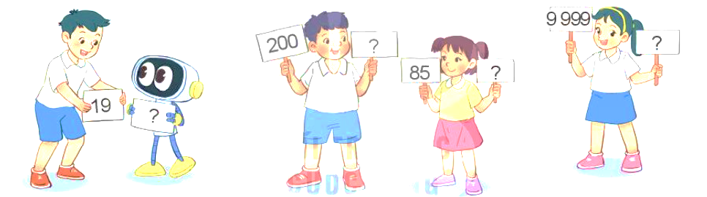
1
Tìm số liền sau của các số sau
201
10 000
86
20
a)
b)
c)

Slide 8
2
Tìm số thích hợp để được ba số tự nhiên liên tiếp.

Slide 9
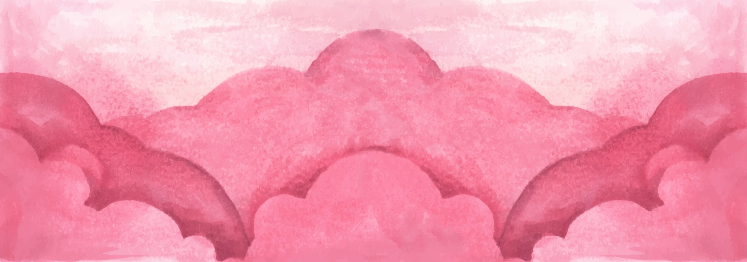



Slide 10




Bên dưới các hộp quà là một con số. Các em hãy nêu đúng con số ấy để nhận những món quà bất ngờ từ cô nhé!
6, 7, 8

Slide 11
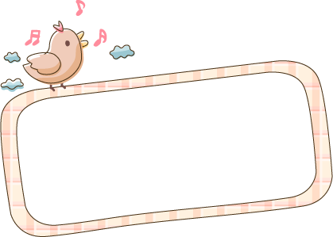
98, 99, 100

Slide 12



99 999, 100 000, 100 001

Slide 13
Qua trò chơi này, giúp các em biết được về khái niệm
ba số tự nhiên liên tiếp.

Slide 14
3
Số ?
1 969, 1 970, 1 971, 1 972, ..., ... , ...
b) 2, 4, 6, 8, ..., ..., ...
c) 1, 3, 5, 7, 9, ..., ..., ...
d) 5, 10, 15, 20, 25, ..., ..., ...
Làm vào phiếu BT nhé!

Slide 15
3
Số ?
1 969, 1 970, 1 971, 1 972, ..., ... , ...
b) 2, 4, 6, 8, ..., ..., ...
c) 1, 3, 5, 7, 9, ..., ..., ...
d) 5, 10, 15, 20, 25, ..., ..., ...
1 973, 1 974, 1 975
10, 12, 14
11, 13, 15
30, 35, 40

Slide 16
Bài tập này đã giúp các em làm quen với một số dạng dãy số khác như dãy số chẵn, số lẻ, dãy số cách 5.

Slide 17
4
Trên bàn có các tấm thẻ ghép được thành số 1 951 890.
1
9
5
1
8
9
0
a) Lấy ra một tấm thẻ để được số có sáu chữ số lớn nhất có thể.
b) Lấy ra một tấm thẻ để được số có sáu chữ số bé nhất có thể.

Slide 18
4
Trên bàn có các tấm thẻ ghép được thành số 1 951 890.
1
9
5
1
8
9
0
a) Lấy ra một tấm thẻ để được số có sáu chữ số lớn nhất có thể.

Slide 19
4
Trên bàn có các tấm thẻ ghép được thành số 1 951 890.
1
9
5
1
8
9
0
b) Lấy ra một tấm thẻ để được số có sáu chữ số bé nhất có thể.

Slide 20


Slide 21












Slide 22




Nêu 3 số tự nhiên liên tiếp bắt đầu bằng số 1 890, ……; ………; …….
1 891, 1 892, 1 893

Slide 23
Thêm 3 số trong dãy sau và nêu quy luật của dãy số đó
4, 8, 12, ……, ……….; ……….
16, 20, 24

Slide 24


DẶN DÒ
Hoàn thành bài tập 2, 3 vào vở Toán.
Chuẩn bị bài mới.

Slide 25

